Slide 1
САМЫЙ ЛУЧШИЙ
САМЫЙ ДРУЖНЫЙ
САМЫЙ КЛАССНЫЙ
2 «К»
Учитель Чесалина С. А.
МБОУ «Васильеская кадетская школа №1» Зеленодольского муниципального района Республики ТАТАРСТАН

Slide 2
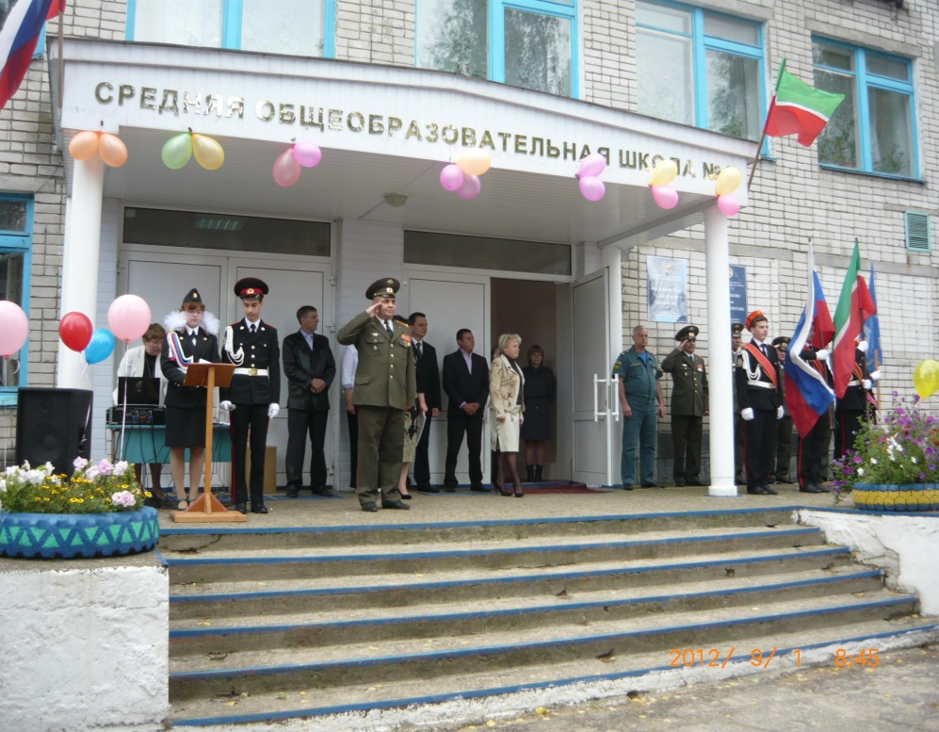
О школе
Девиз: « Школа моя, твоя, наша !
Быть может, есть на свете краше
И двор, и сад, и яблонь цвет, -
Но только лучше школы нашей
Для нас и не было, и нет !

Slide 3
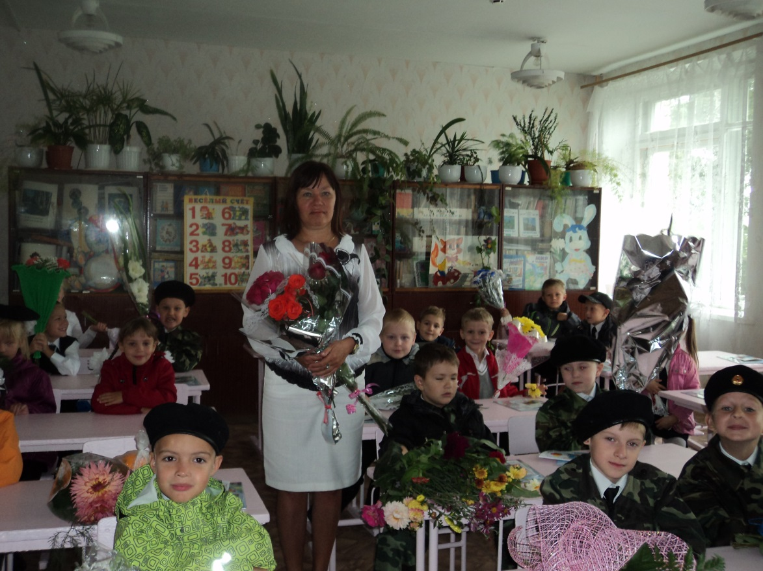
О классе :
Наш класс всегда идёт вперёд
И никогда не отстаёт
Друзей в обиду не даёт
И очень дружно он живёт !

Slide 4
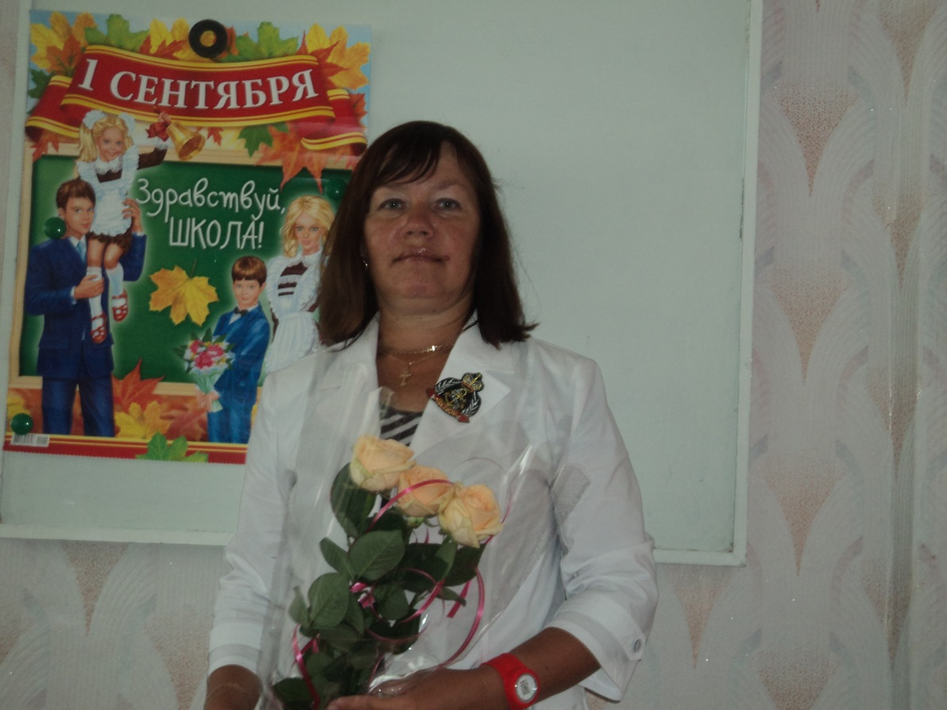
Про учительницу :
Добрая
Умная
Опытная
Внимательная
Требовательная
Классная !

Slide 5
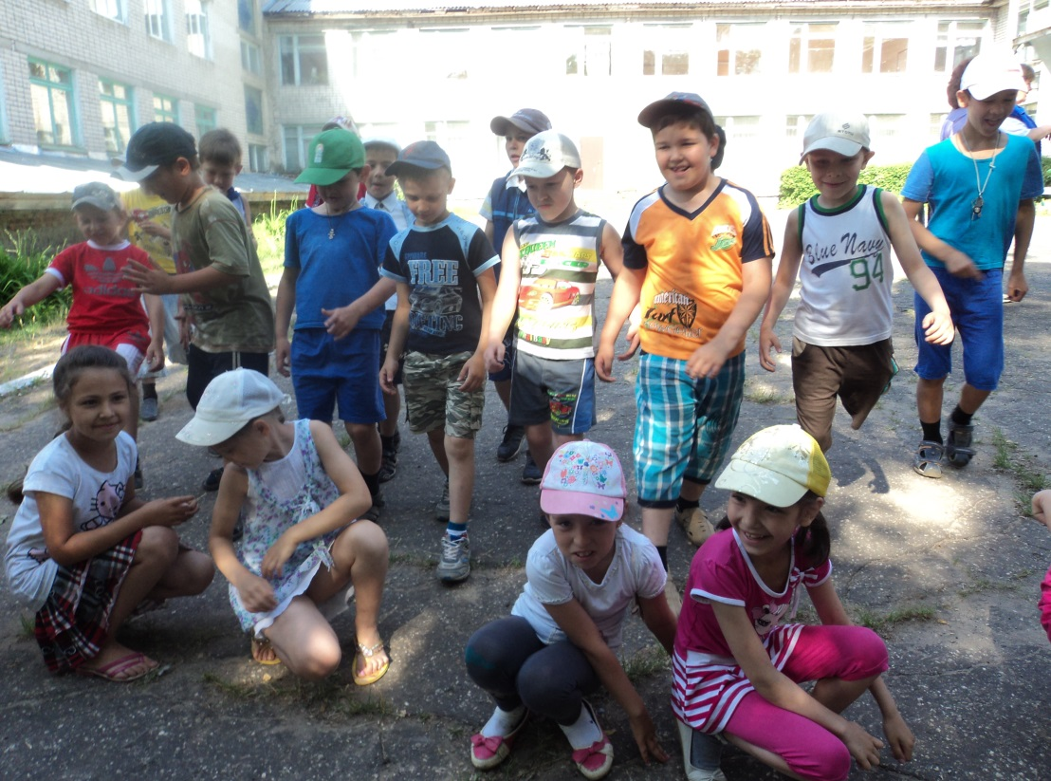
Про учеников :
Умные
Шустрые
Спортивные
Смелые
Активные
Сообразительные
Любознательные
И все замечательные !

Slide 6
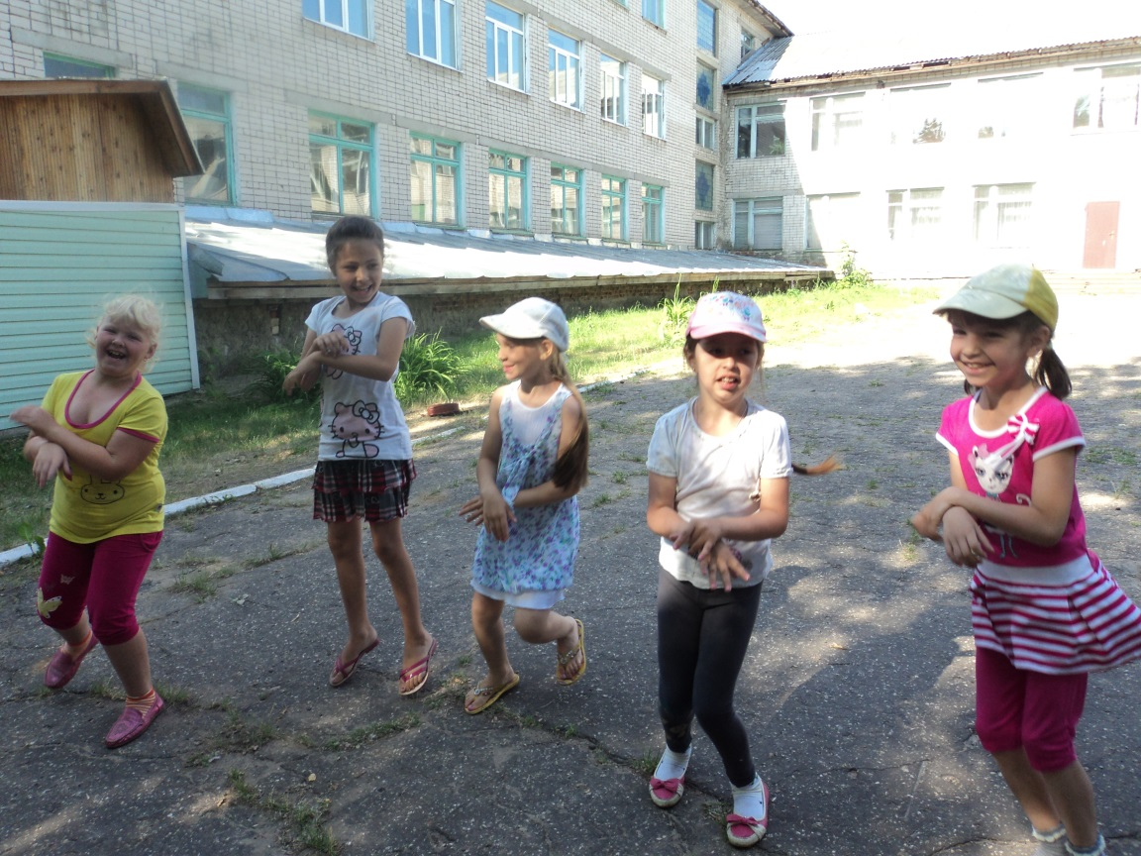
Мы весёлые, смешные
Но бывает и шалим
Что поделать озорные
Мы на месте не сидим

Slide 7
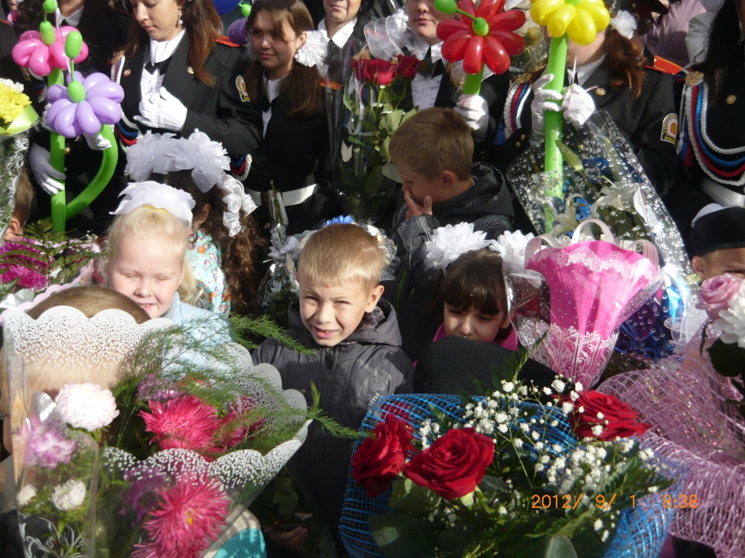
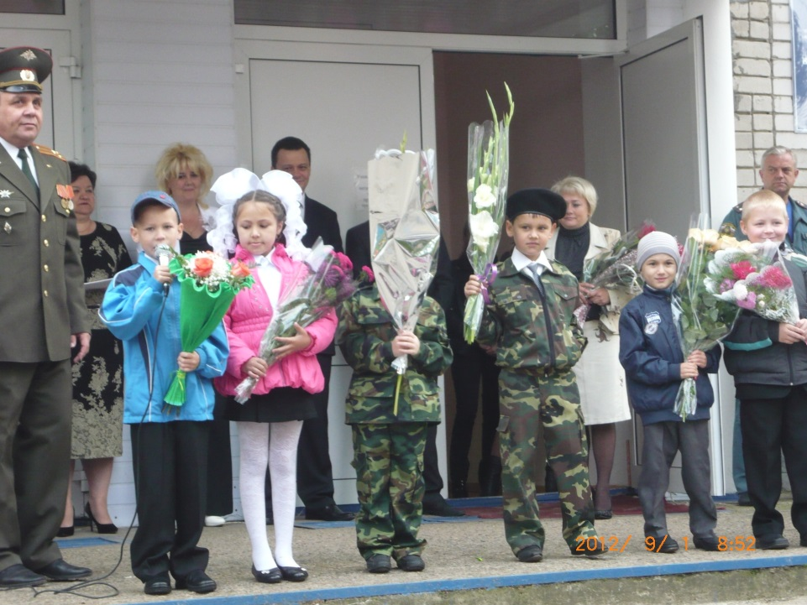
На торжественной линейке первоклассники в ряд стоят вот беда из-за букетов только носики торчат

Slide 8
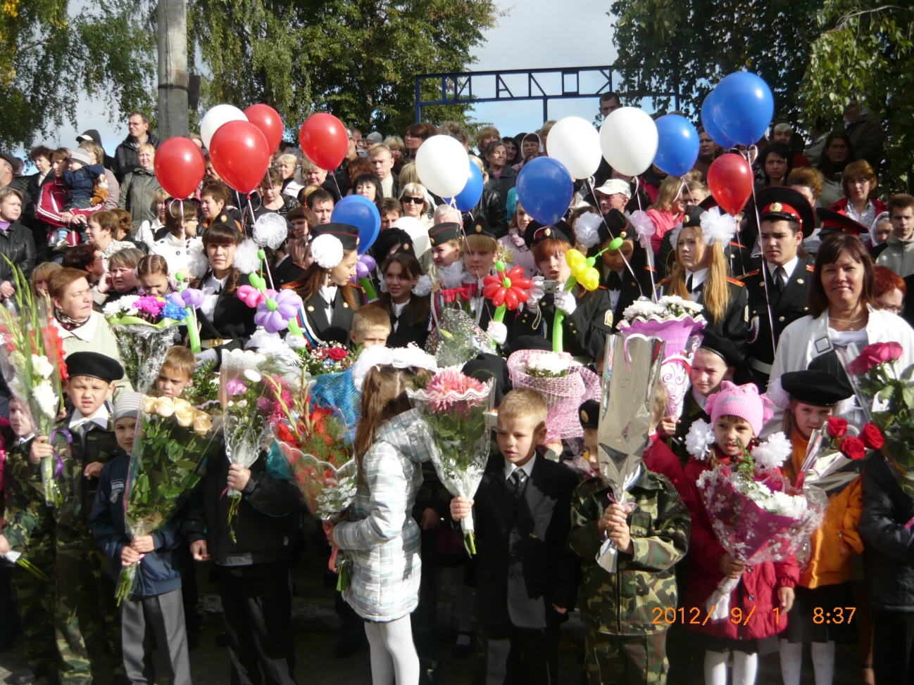
Возле школы. На торжественной линейке среди цветов и шаров, среди друзей, родителей, учителей

Slide 9
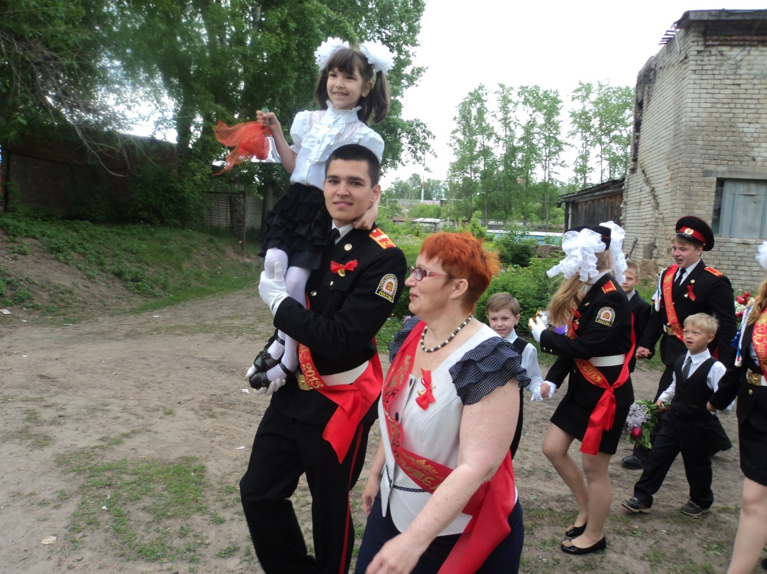
Звенит звонок веселый детей торопит в класс открыты двери школы теперь всегда для нас!

Slide 10
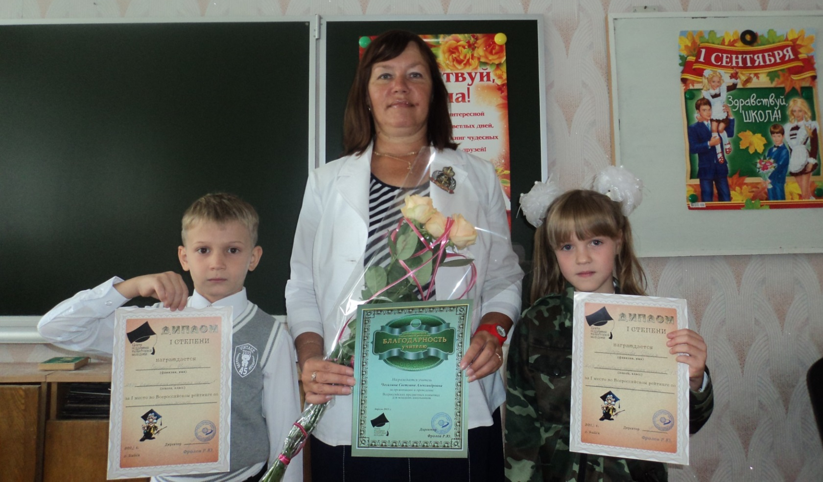
Победители всероссийской олимпиады
Ефимов Николай
Математика
1-е место
Учитель
Чесалина
Светлана
Александровна
Трофимова Дарья
Литературное чтение
1-е место

Slide 11
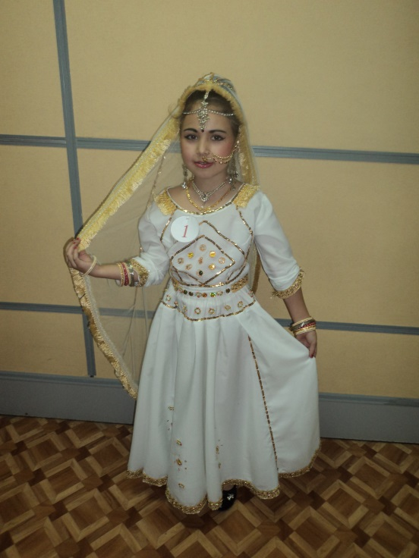
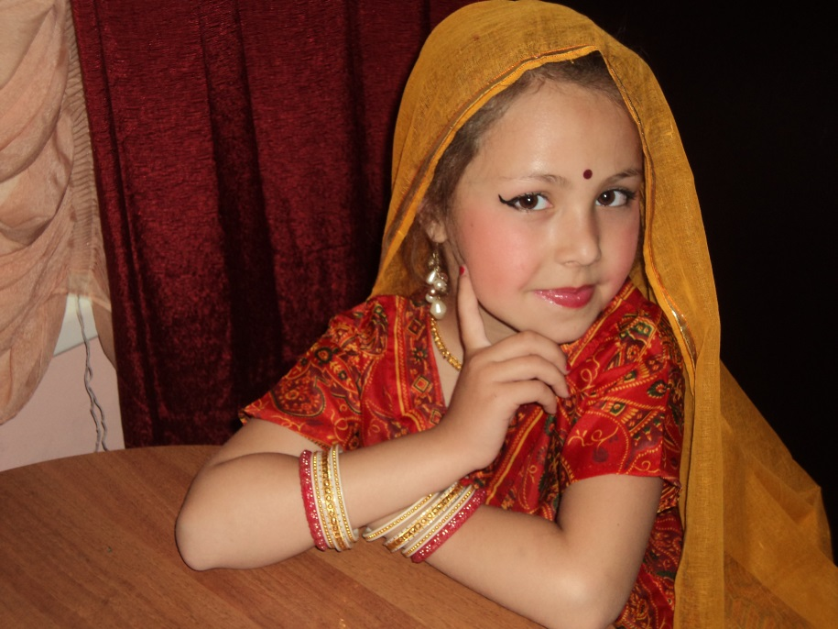
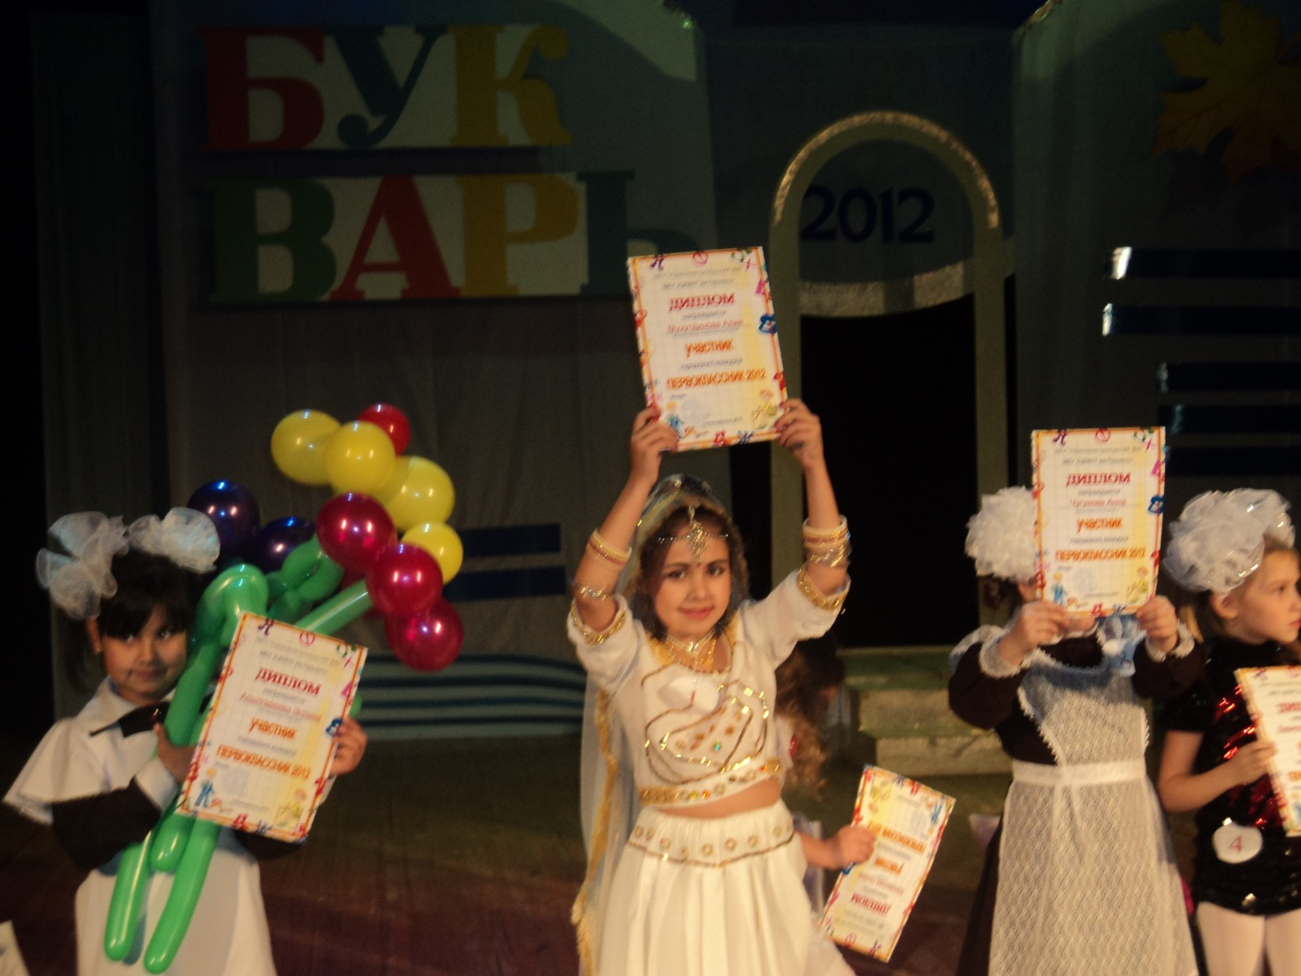
Участница конкурса «Первоклассник 2012 года»
Мухутдинова Алия

Slide 12
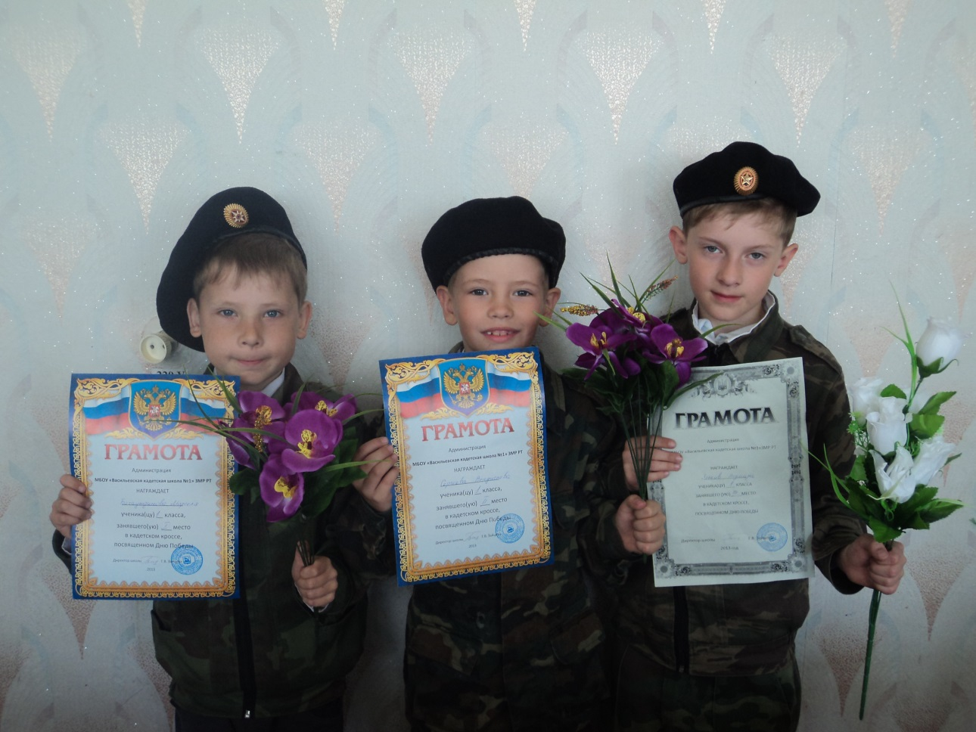
Победители кадетского кросса
I место-багаутдинов М. ii место- Сергеев В.
Iii место- Яськив Р.

Slide 13
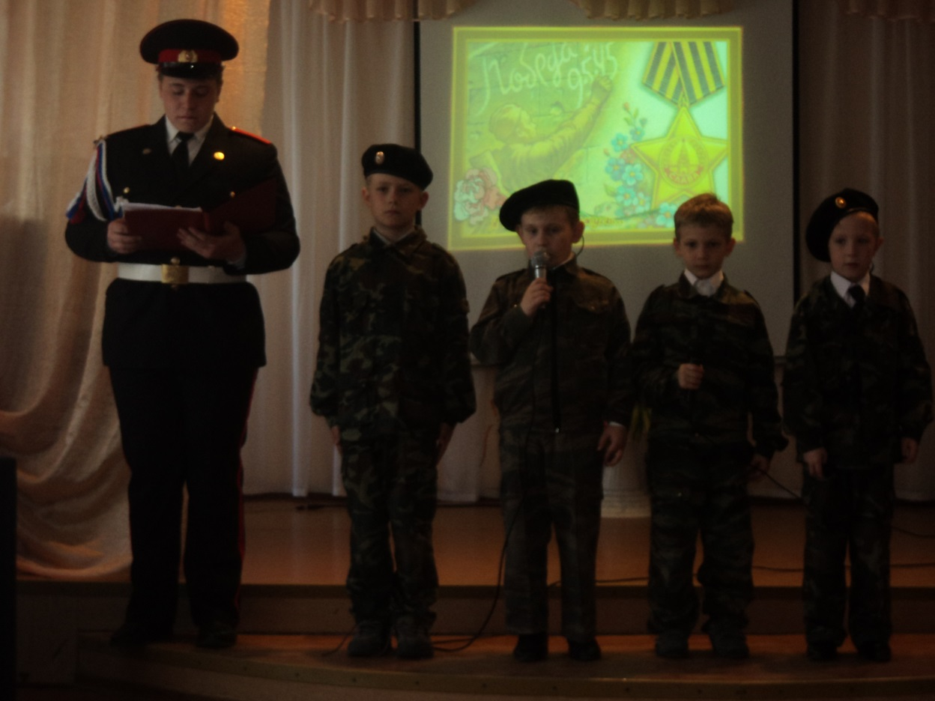
Выступление на концерте «9 Мая-День Победы»

Slide 14
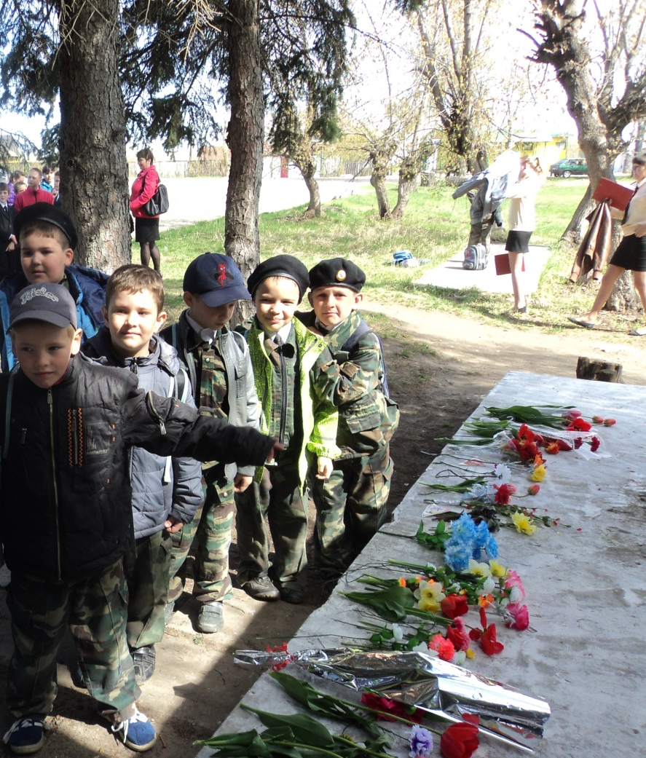
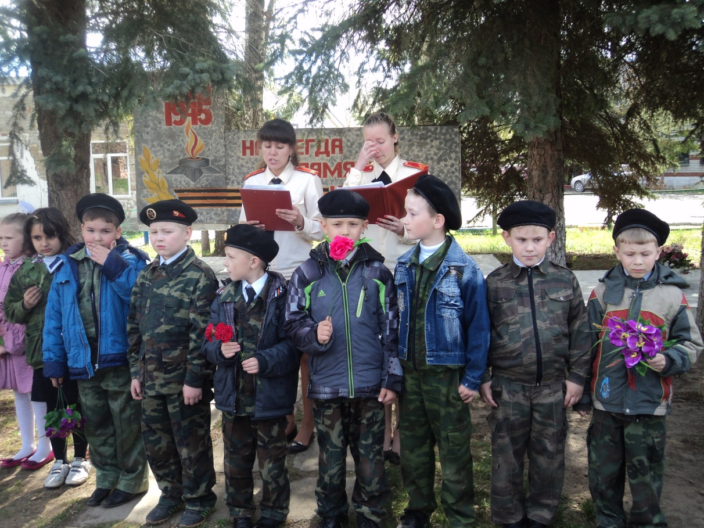
На митинге, посвященном Дню Победы
Возложение цветов к обелиску

Slide 15
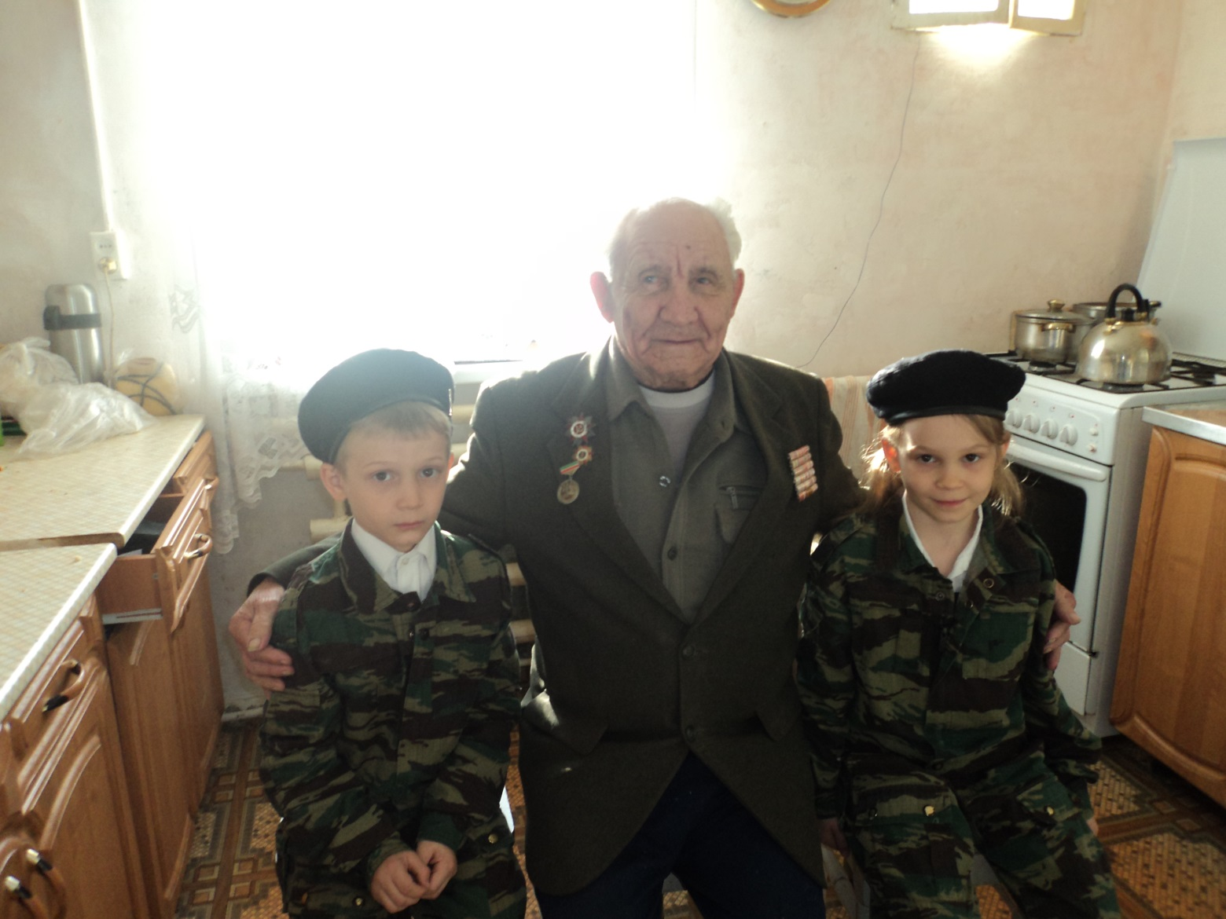
Поздравление ветерана с Днем Победы

Slide 16
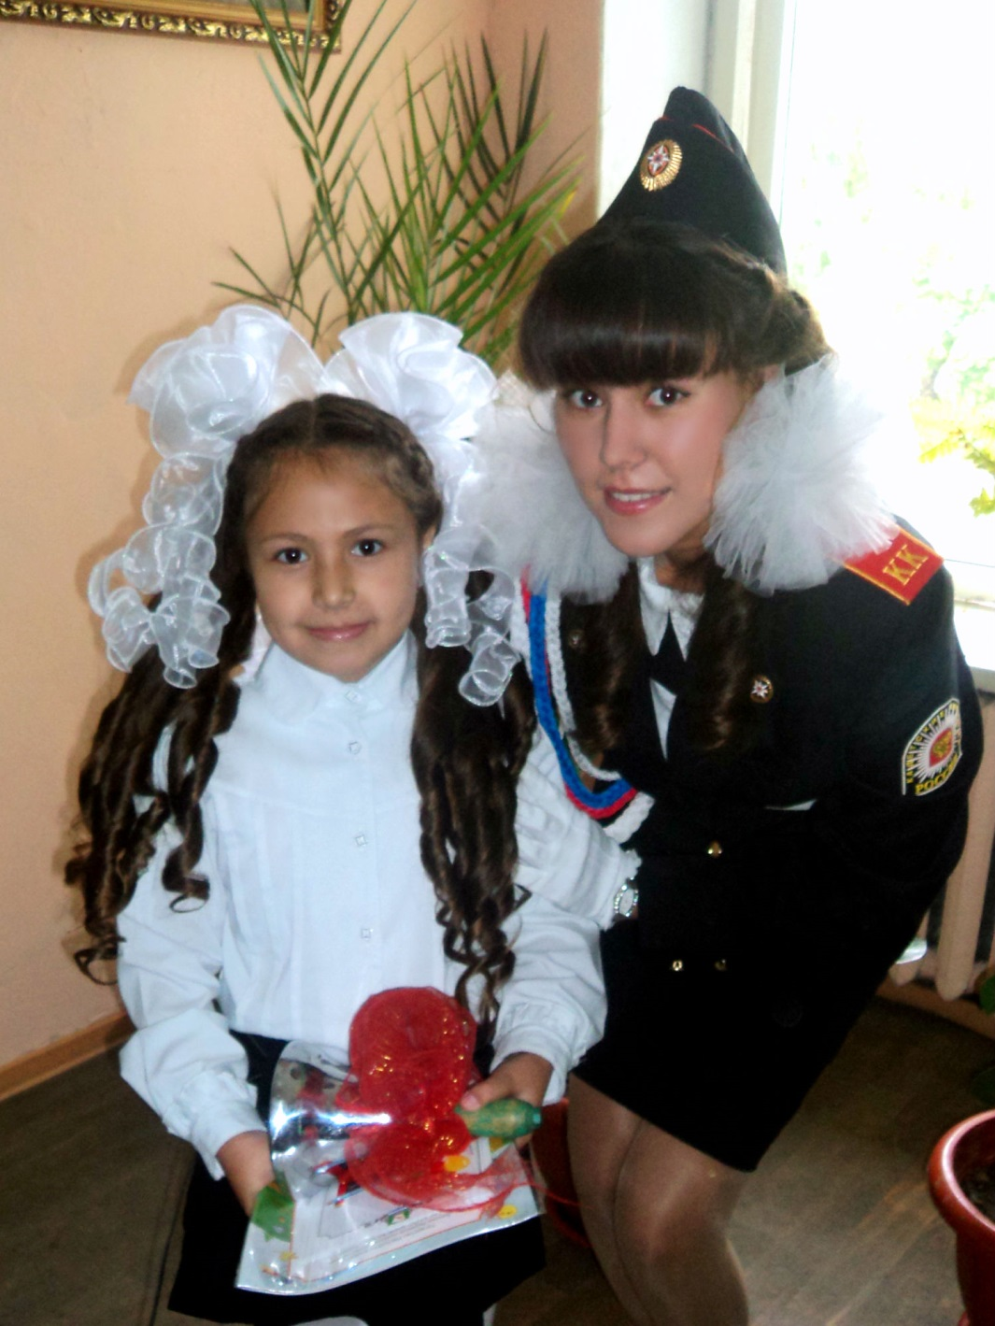
Поколение
Две сетры Мухутдиновы Алия и Аида
1 класс и 11 класс

Slide 17
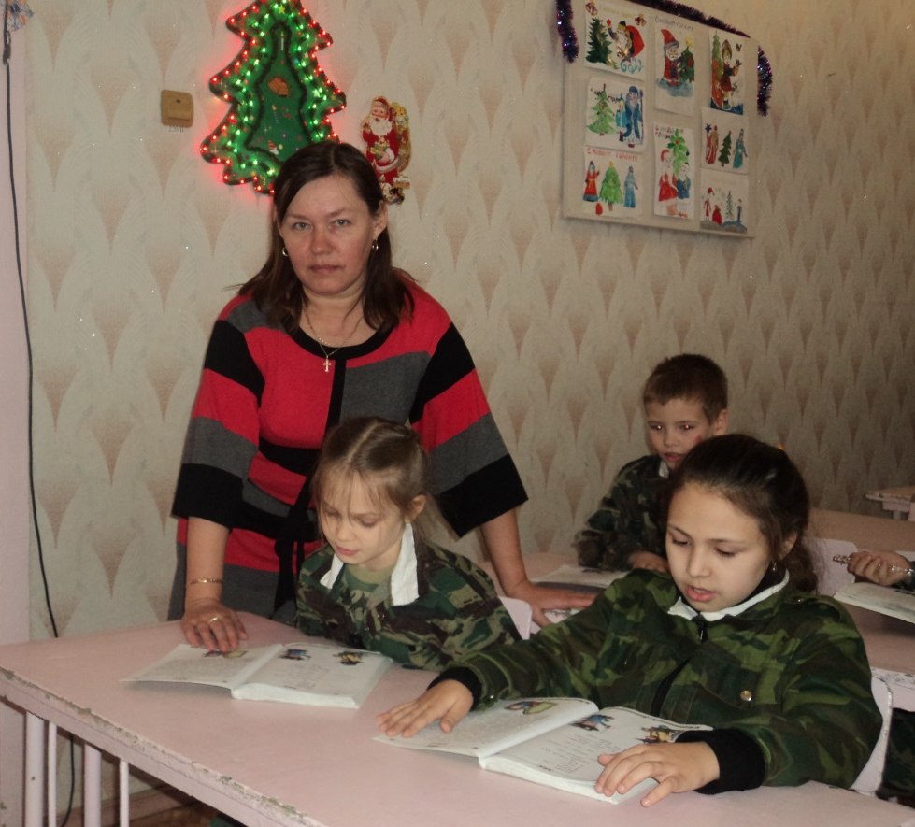
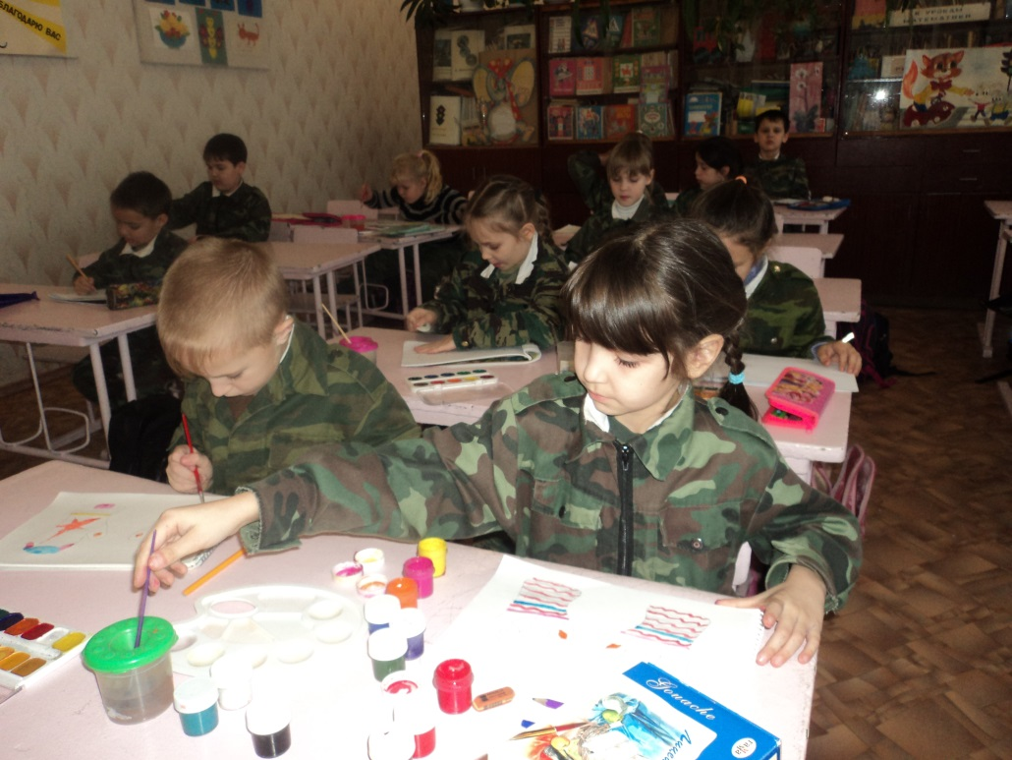
Будем дружно мы учиться, обещаем не лениться все предметы изучать постараемся на пять

Slide 18
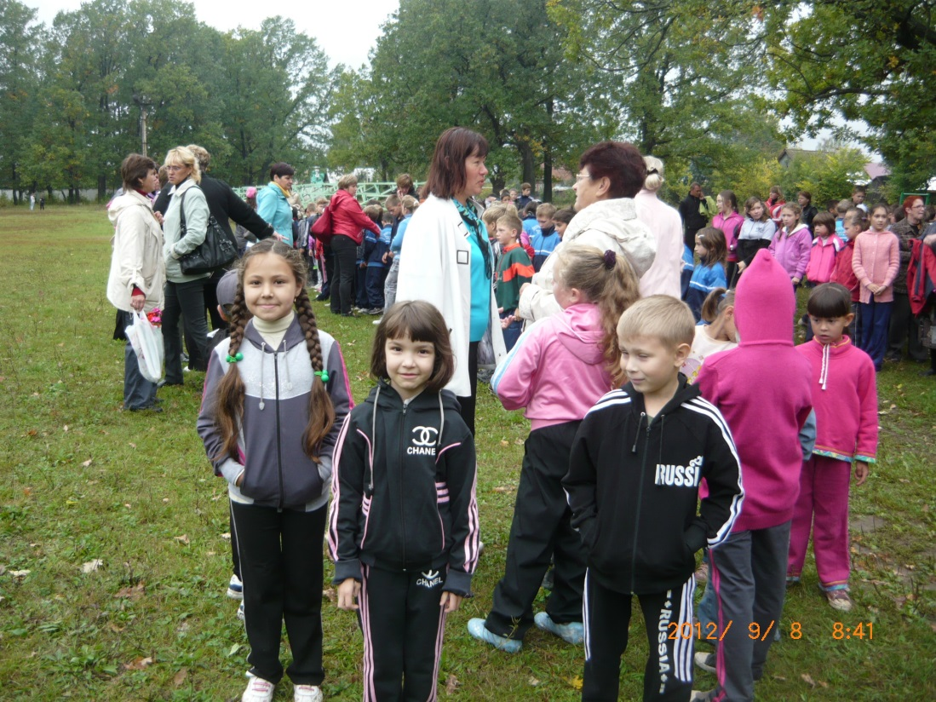
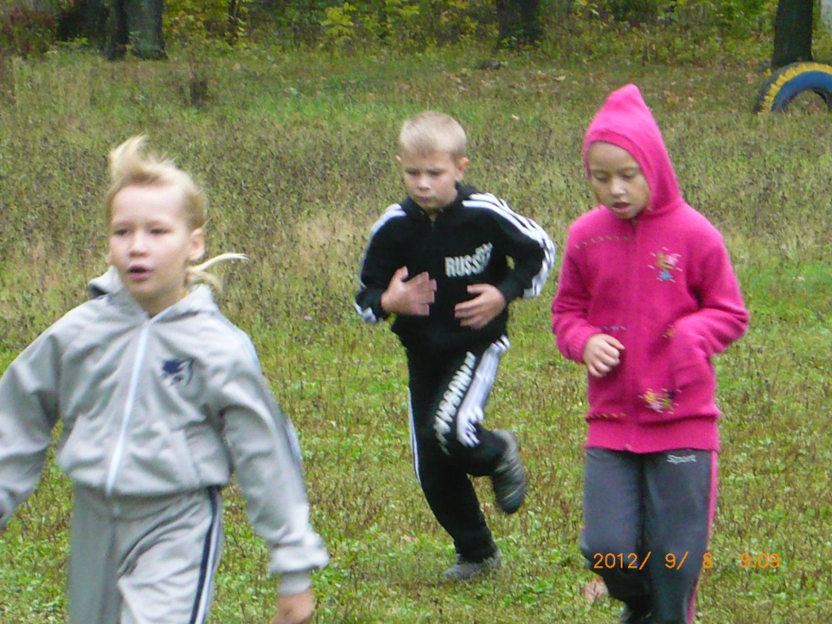
Все кадеты здоровы с зарядкой дружны им спорт с физкультурой как воздух нужны

Slide 19
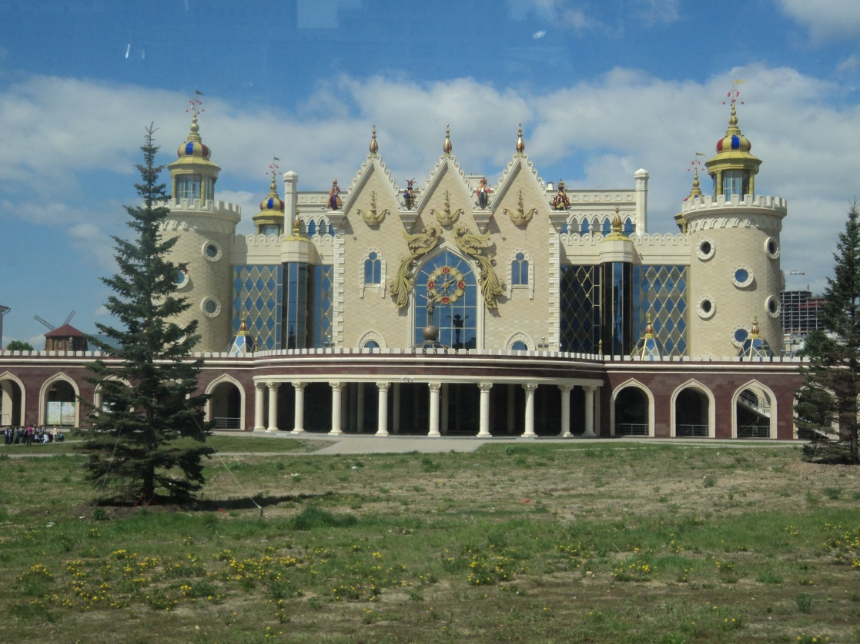
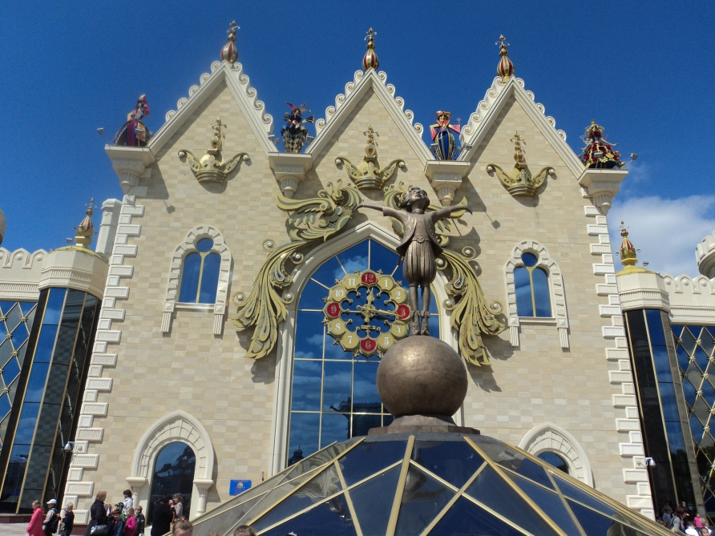
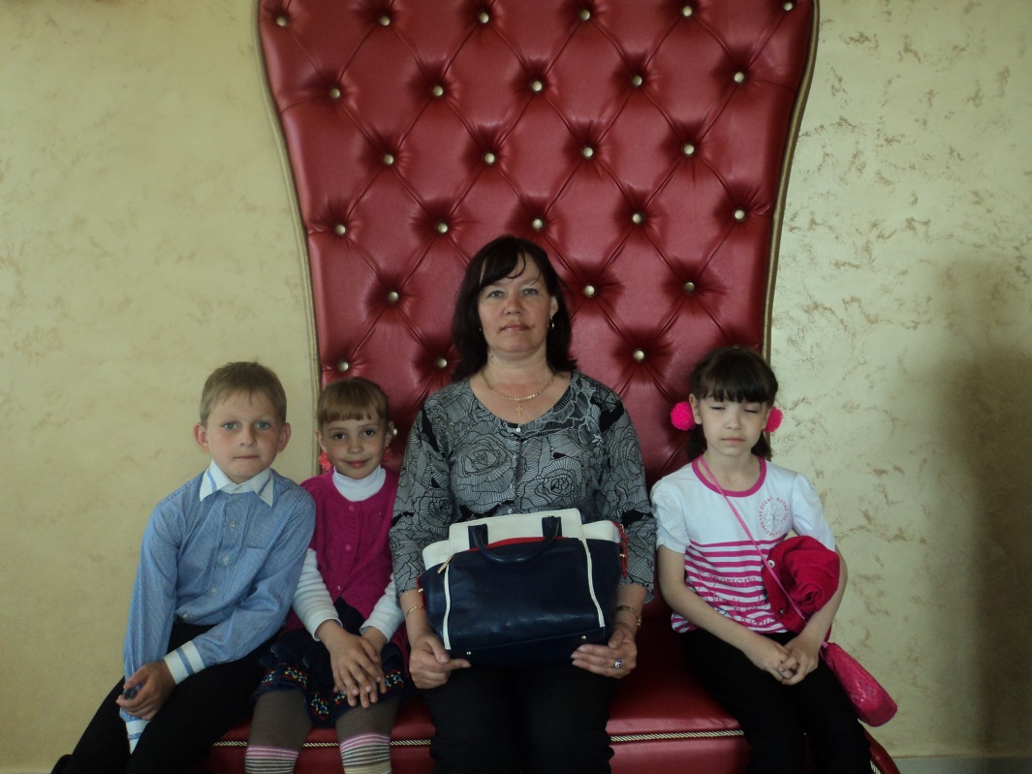
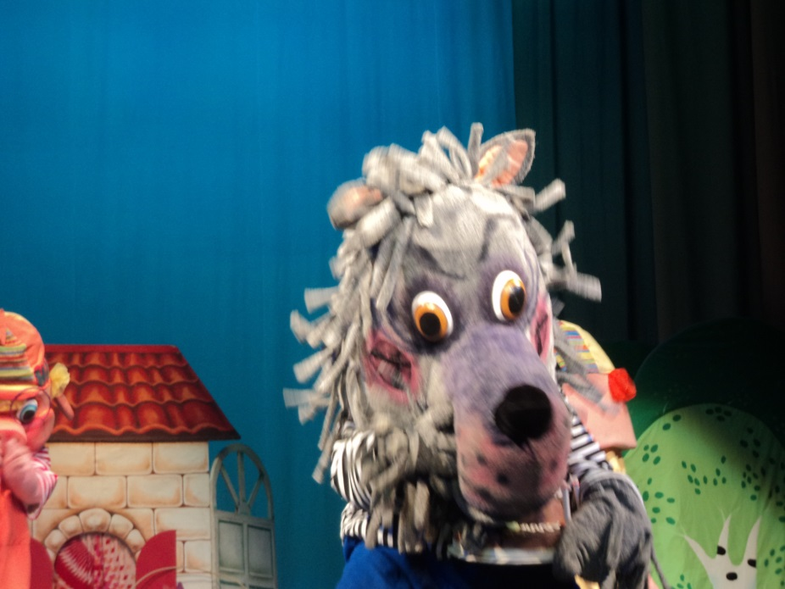
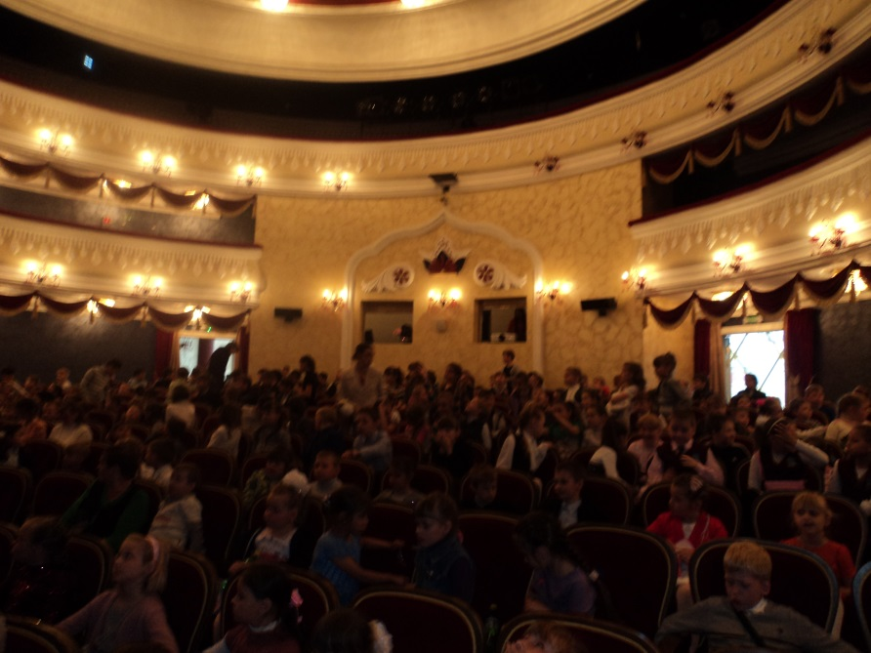
Посещение кукольного театра

Slide 20
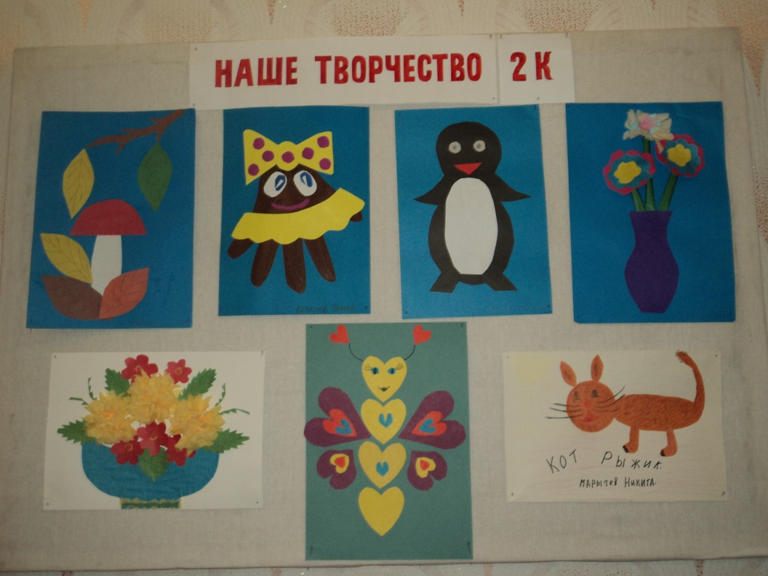
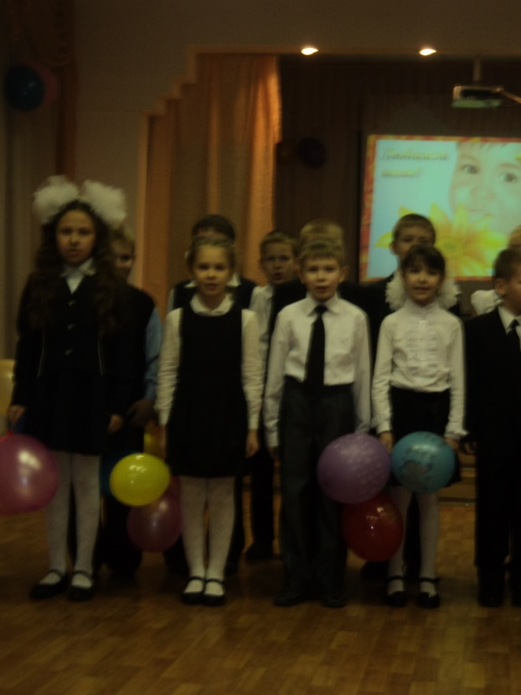
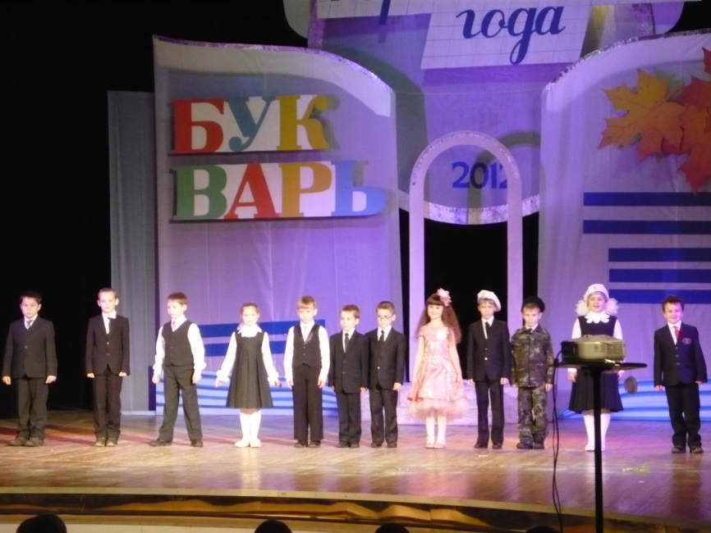
Мы любим петь и рисовать и книги умные читать вместе танцуем, играем и на сцене выступаем

Slide 21
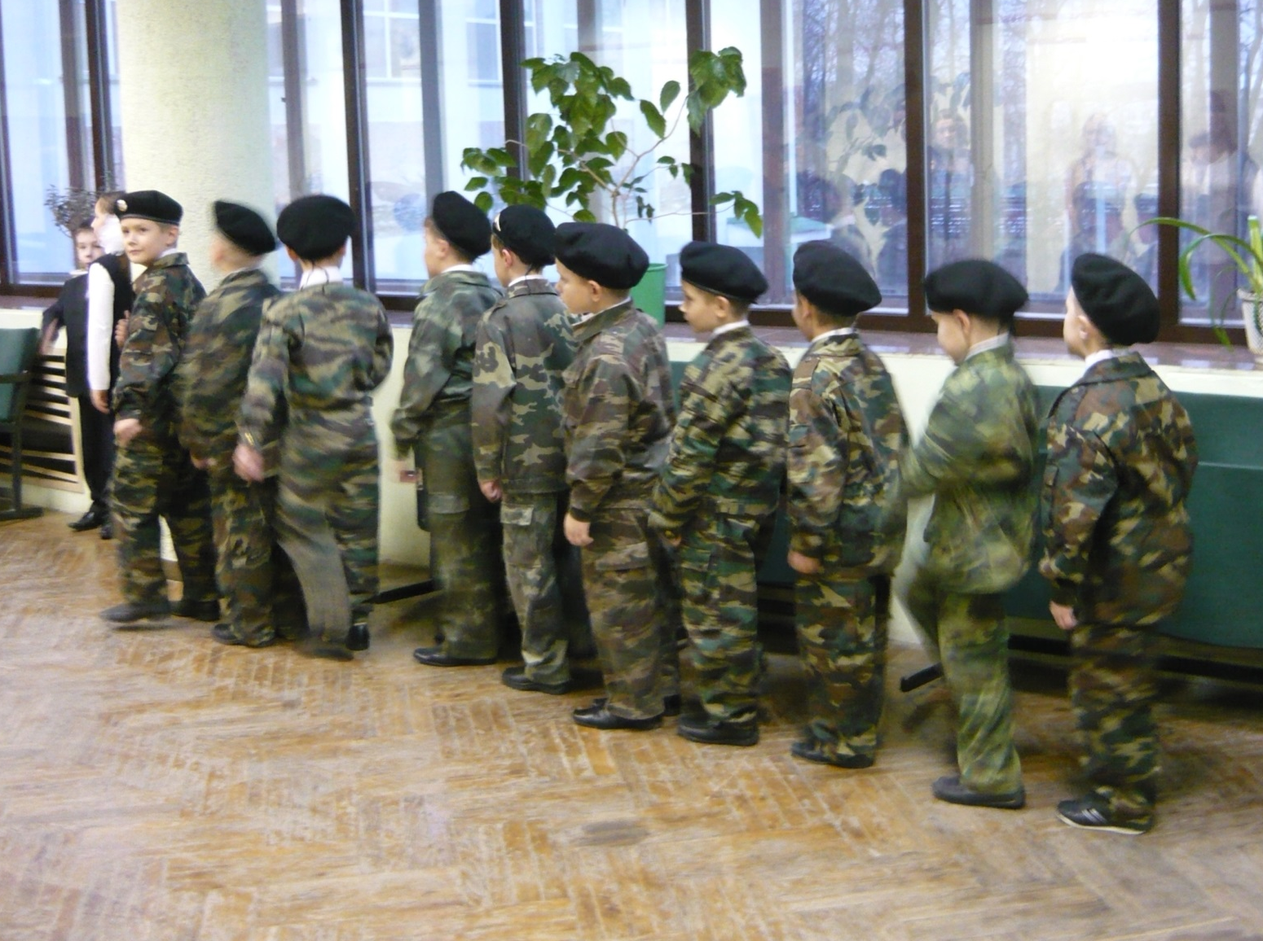
Строевая подготовка- маршируем очень ловко

Slide 22
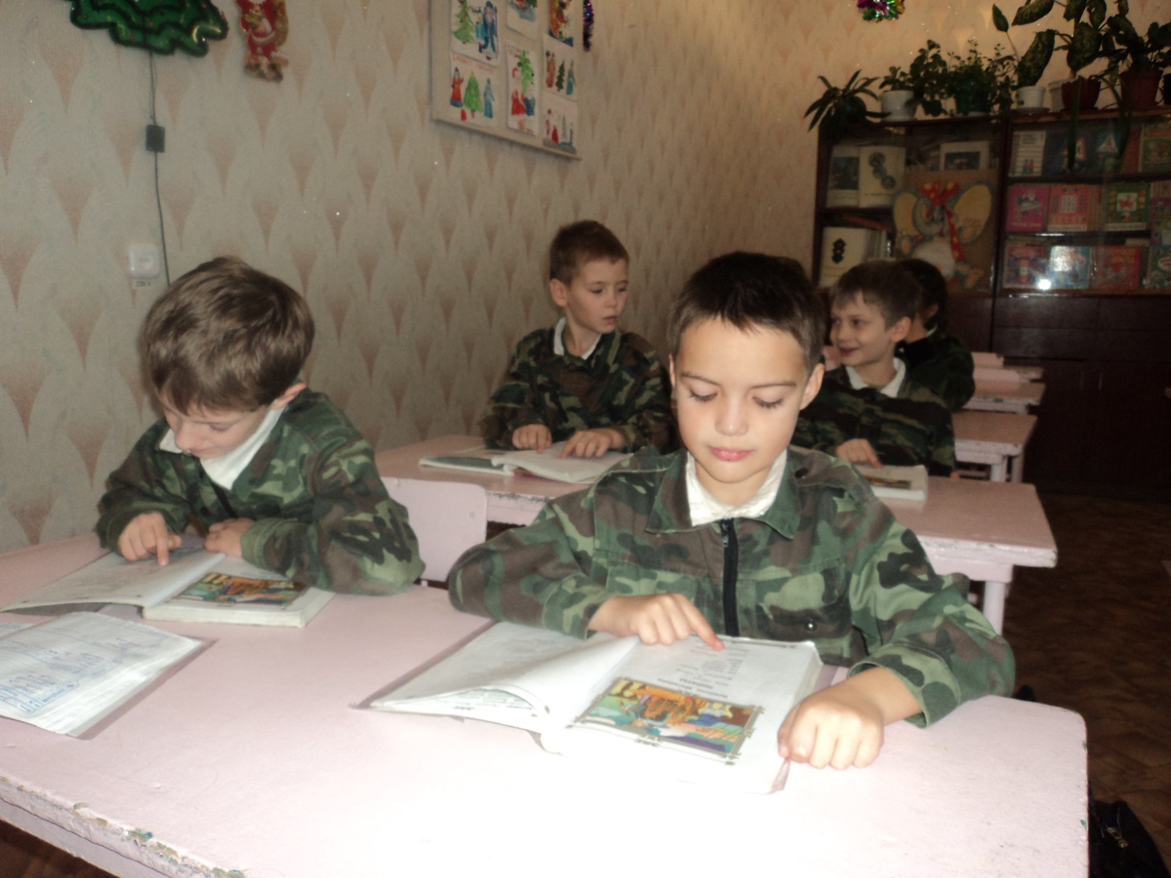
На уроках тишина- дисциплина нам нужна

Slide 23
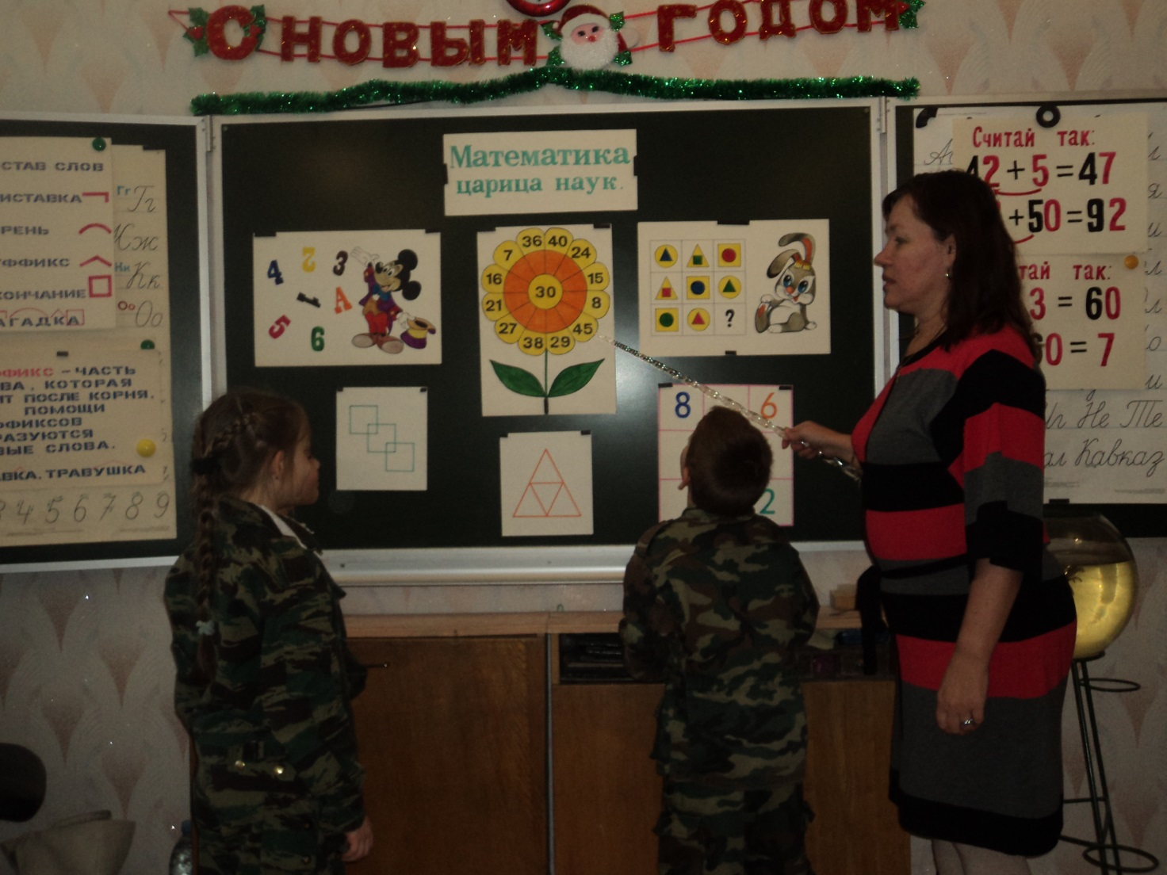
Учимся, стараемся много занимаемся

Slide 24
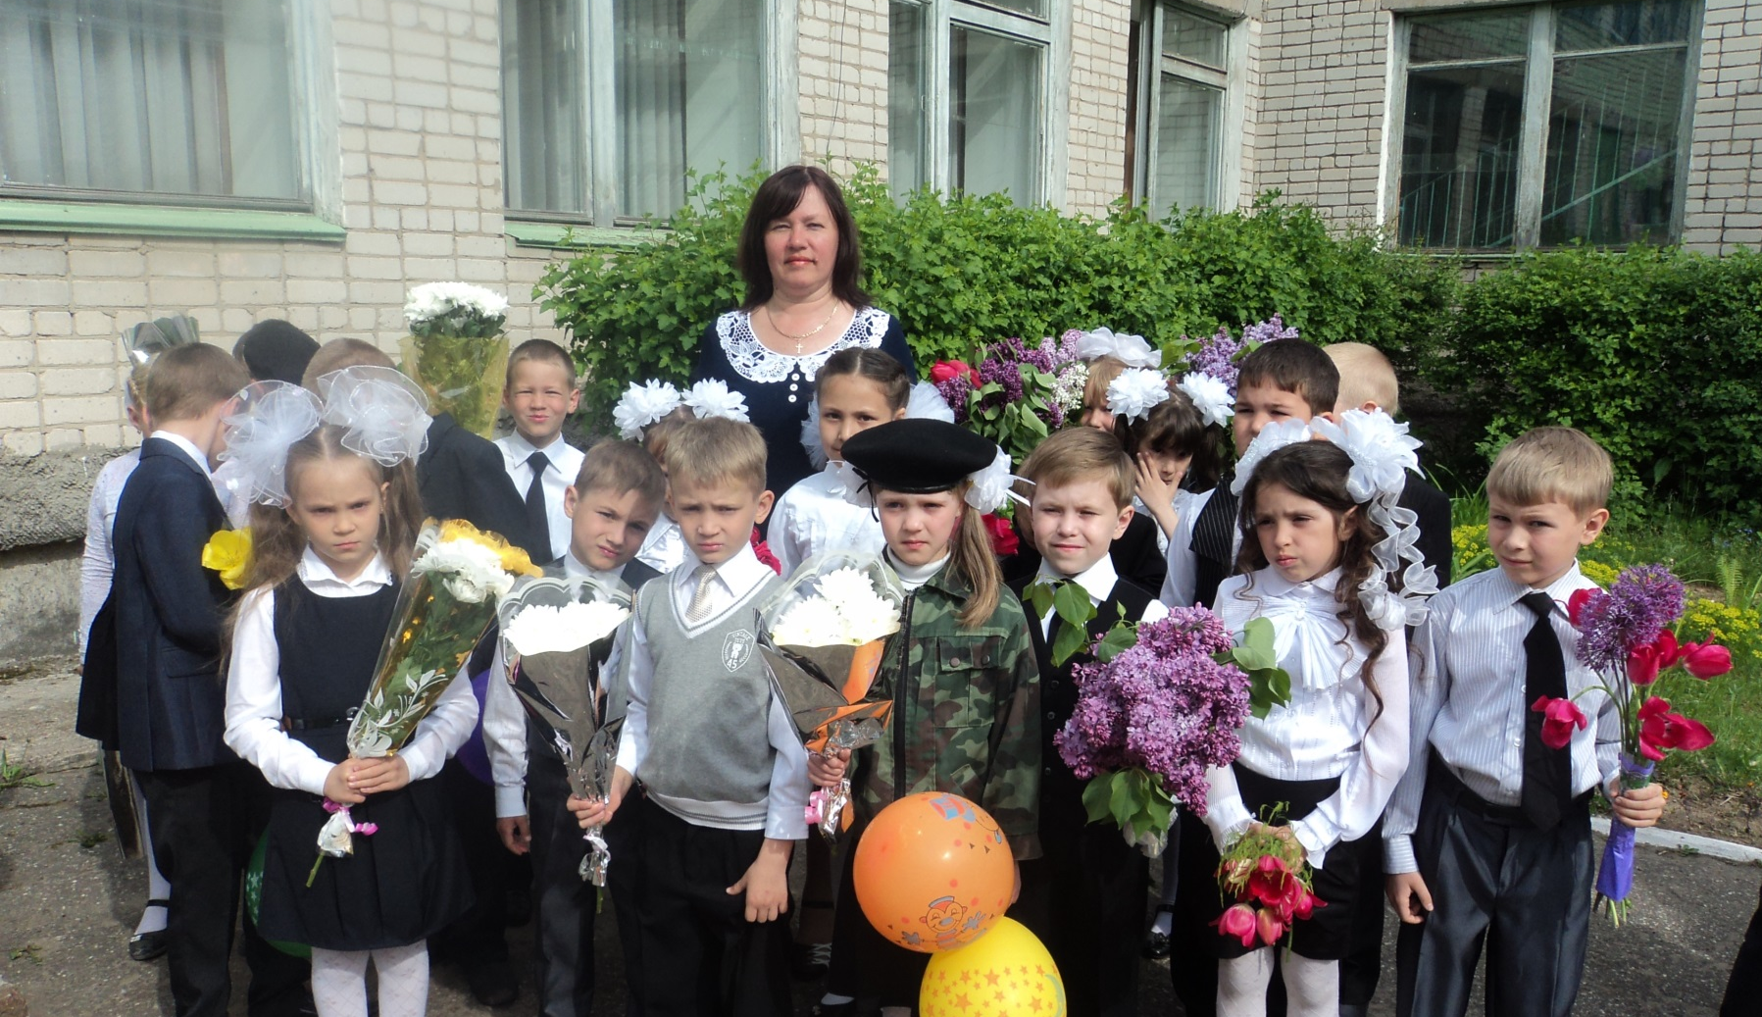
Это наш дружный класс полюбуйтесь вы на нас

Slide 25
Спасибо за внимание!

